Slide 1
As enerxías.~
http://www.youtube.com/watch?v=M11SvDtPBhA
Paqui Leis Moledo. 3ºA-ESO

Slide 2
PODEN SER:
Renovables: aquelas que non se esgotan aínda que se utilicen en gran cantidade.
Non renovables: recursos dos que existen uns depósitos limitados ou cuxa rexeneración é moi lenta e polo tanto, poden chegar a esgotarse.

Slide 3
ENERXÍAS NON RENOVABLES

Slide 4
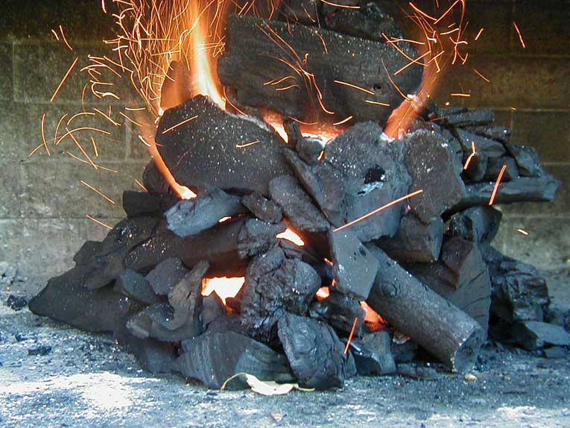
O carbón.
Utilízase principalmente para producir enerxía eléctrica nas centrais térmicas.
Hay catro tipos de carbón:
Turba
Hulla
Lignito
Antracita

Slide 5
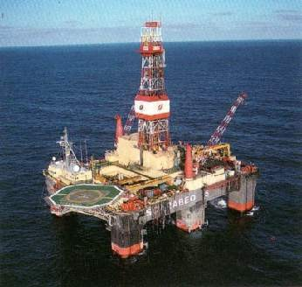
O petróleo
Del obtéñense diversos combustibles:
Butano
Gasolina
Queroseno…

Slide 6
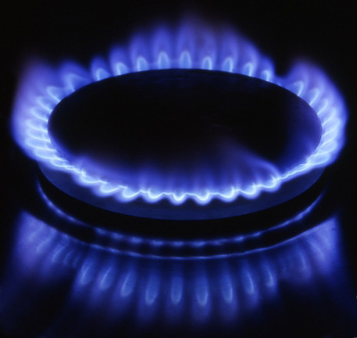
O gas natural
É o combustible fósil menos contaminante, xa que só libera dióxido de carbono.

Slide 7
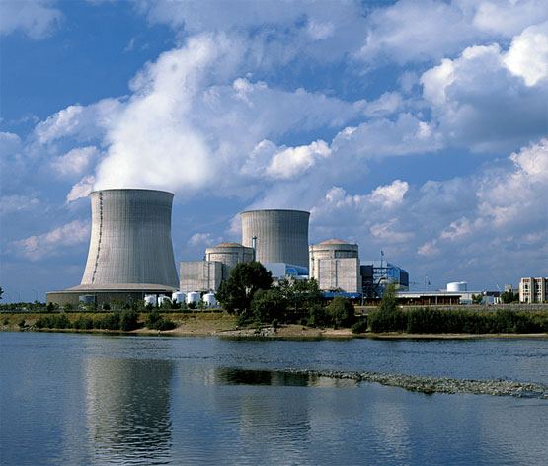
Enerxía nuclear
Nas centrais nucleares os átomos de uranio rómpense noutros máis pequenos ao tempo que se libera unha gran cantidade de enerxía. Xera moitos residuos e é moi contaminante.

Slide 8
ENERXÍAS RENOVABLES

Slide 9
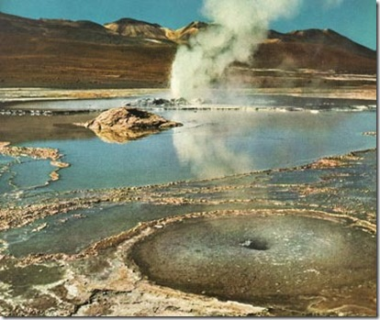
Enerxía xeotérmica
Este tipo de enerxía procede da calor interna da terra. Unha central xeotérmica introduce auga fría a centos de metros de profundidade e recolle o vapor de auga que ascende para mover as turbinas.

Slide 10
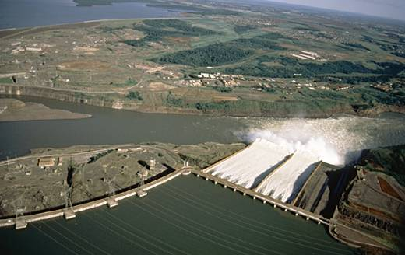
Enerxía hidráulica
Consiste en converter a enerxía cinética da auga en movemento en enerxía eléctrica. Non contamina pero supón un grande impacto ambiental.

Slide 11
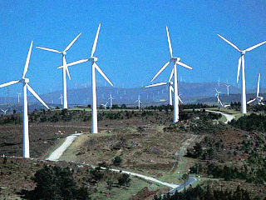
Enerxía eólica
Captura a enerxía cinética do vento e transformala en electricidade mediante aeroxeradores, estes sitúanse nos parques eólicos.

Slide 12
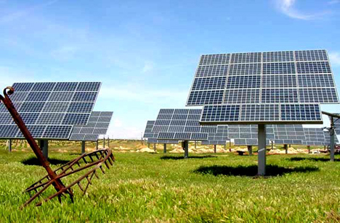
Enerxía solar
Para aproveitar esta forma de enerxía, utilízanse os paneis solares. A enerxía destínase xeralmente para a calefacción e para a obtención de auga quente. Existen centrais solares que obteñen enerxía eléctrica (fotovoltaicas).

Slide 13
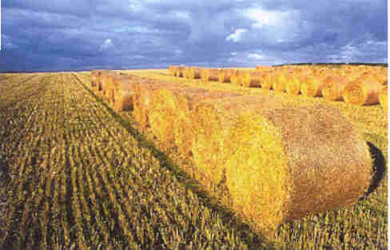
A biomasa
Quéimanse materiais orgánicos para obter enerxía. Resulta barata pero emite dióxido de carbono á atmosfera. Tamén se cultivan plantas para obter biocombustibles, que serven como substitutos das gasolinas.

Slide 14
O hidróxeno
En principio resulta ser unha fonte de enerxía moi limpa, porque cando se queima só produce auga. Pero no proceso de obtención de hidróxeno libérase dióxido de carbono.

Slide 15
FIN.~

